Slide 1

Détails dans la conception et la construction des revêtements en béton armé continu
Luc Rens
l.rens@febelcem.be
Ingénieur conseil infrastructure
FEBELCEM
www.febelcem.be

Slide 2
Introduction
BAC en Belgique: depuis les années ‘60
Aujourd’hui: prescriptions techniques pour sections linéaires de routes et giratoires
  Contraintes géométriques
  Armatures longitudinales et transversales
  Culées d’ancrages
Une conception-type a été adoptée, toutefois, de nouveaux développements sont toujours en cours

Slide 3
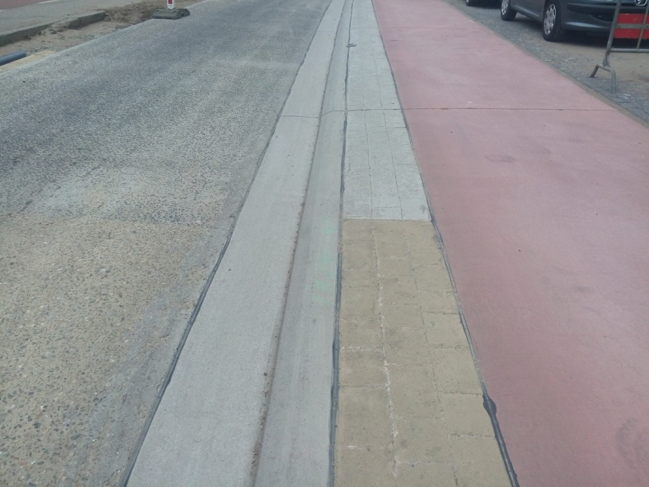
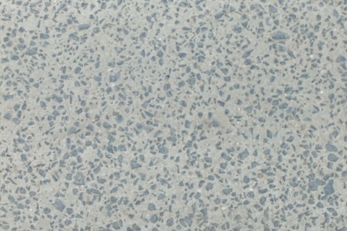
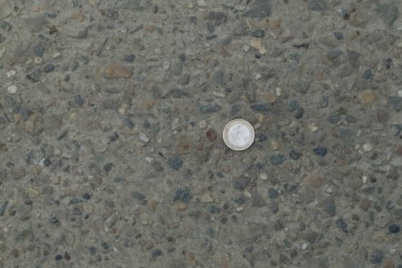
BAC – nouveaux développements
BAC pour une traversée de village – béton décoratif

Slide 4
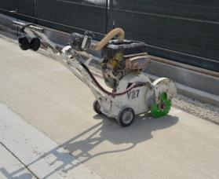
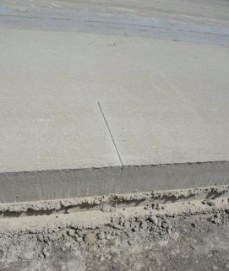
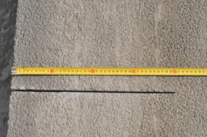
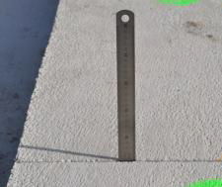
BAC – nouveaux développements - innovations
Préfissuration du BAC: trait de scie en bord de la dalle:
  40 cm de long
  3 à 6 cm de profondeur (aujourd’hui fixée à 4 cm)
  Entre-distances de 1.20 m
  Dans les 24 heures après pose du béton (± avec le dénudage de la surface)

Slide 5
Introduction
Pour certains détails particuliers de conception ou de construction: besoin de solutions créatives, simples et réalisables
Approche empirique et expérience pratique:
  Culées d’ancrages: position et nombre de voiles pour section courtes et/ou élargissements
  Joints longitudinaux pour revêtements à largeur variable
  Schéma des joints et ferraillage pour carrefours et voies d’accès/de sortie

Slide 6

Les culées d’ancrage
Revêtement en
asphalte
BAC
Le mouvement aux extrémités du BAC est empêché par une culée d’ancrage, constituée de plusieurs voiles en béton (par l’effet de la friction et de la cohésion du sol sur les voiles)

Slide 7
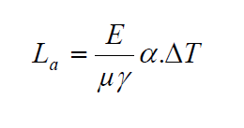
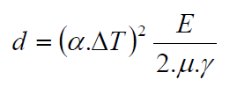
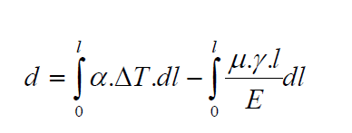
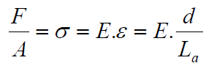
Les culées d’ancrage
La longueur active:
La demi-amplitude de déplacement:
La force exercée par le revêtement:

Slide 8
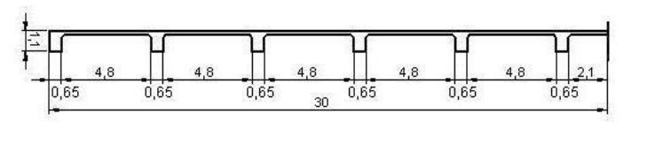
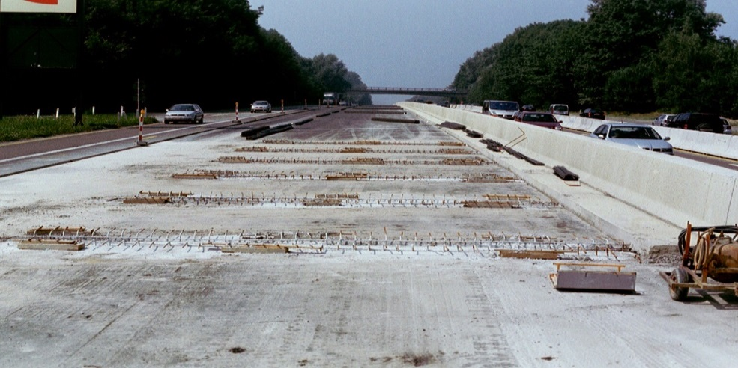
Les culées d’ancrage
La solution-type en Belgique

Slide 9
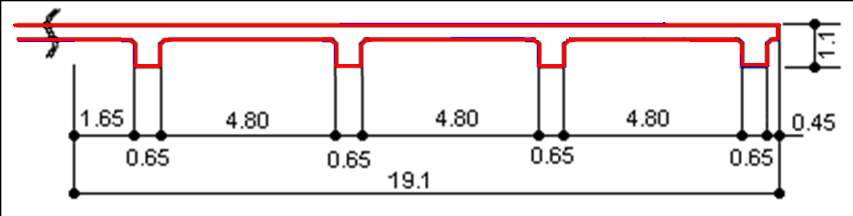
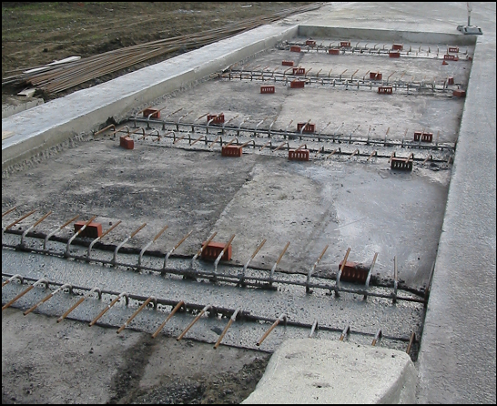
Les culées d’ancrage
Dans certains cas, une réduction du nombre de voiles, p.e. à 4, peut être considérée

Slide 10
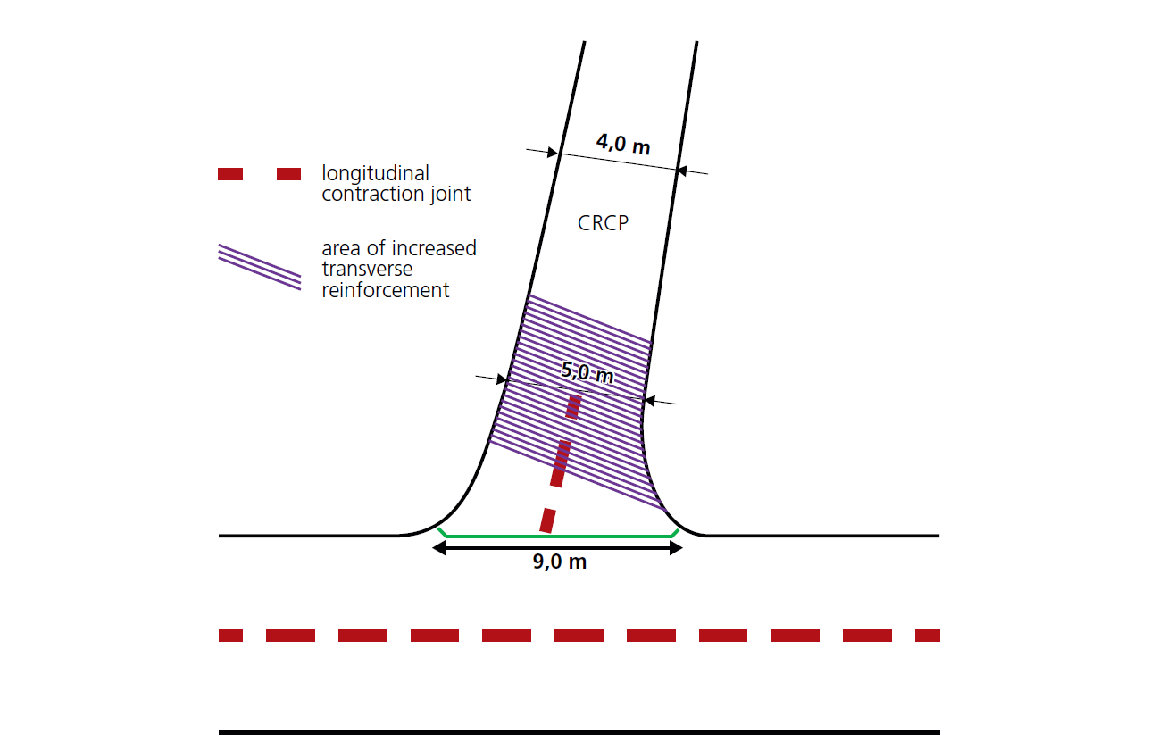
Joint longitudinal en cas de revêtement à largeur variable
Largeur de bande ≤ 4.50 m – en pratique jusque 5.00 m
(FHWA : 14 feet ≈ 4.20 m – UK : 6.00 to 7.60 m)
Largeur variable (de moins de 5 m à plus de 5 m)

Slide 11
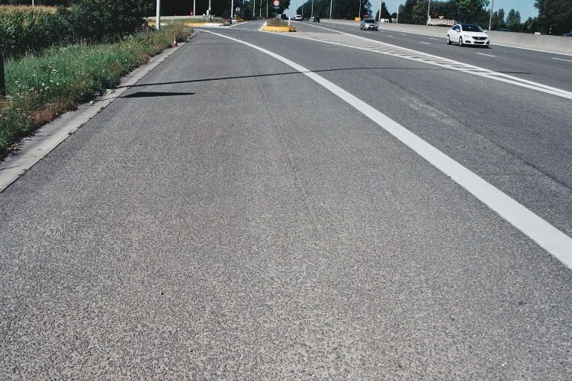
Joint longitudinal en cas de revêtement à largeur variable
Armatures transversales doublées
  Diam. 14 mm
  Entre-distances réduites de 70 mm à 35 mm

Slide 12
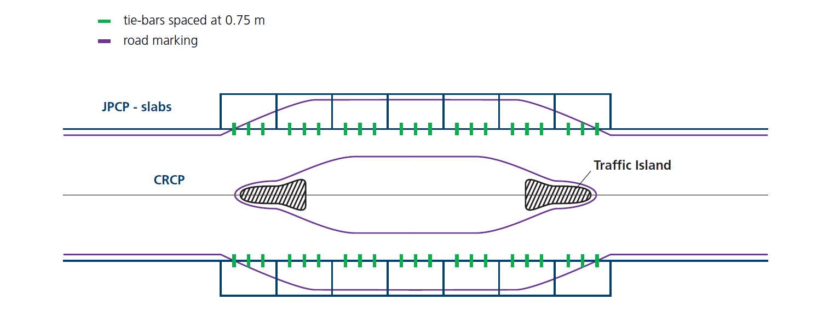
Elargissement local d’un BAC à l’aide de dalles en béton
Réalisation de dalles en béton à côté de la voie principale en BAC
  BAC n’est pas interrompu
  Règles de conception pour dalles à respecter
  Dalles goujonnées, ancrées au BAC (risque limité d’amorce de fissuration)

Slide 13
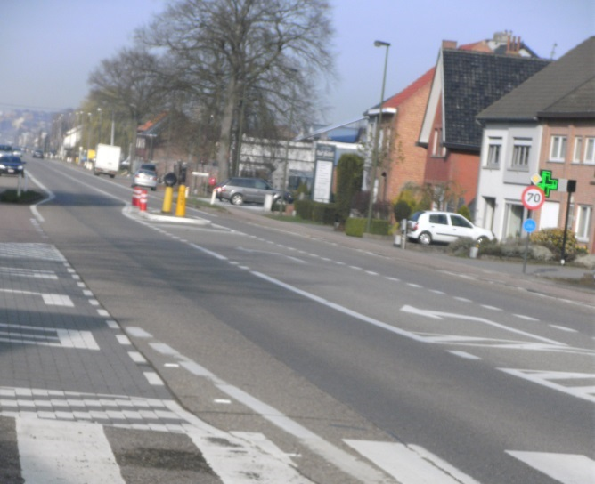
Elargissement local d’un BAC à l’aide de dalles en béton

Slide 14
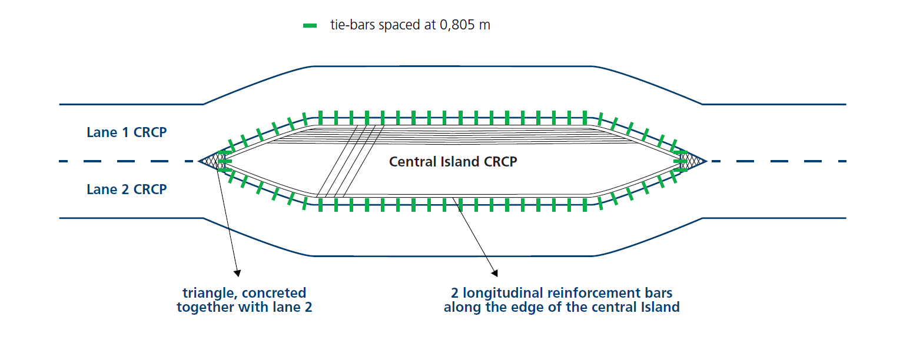
Elargissement local d’un BAC en scindant et en déplaçant la voie principale
Scinder les voies de roulement pour créer un îlot central
  Îlot central en BAC
  Angles aigus à éviter
  Barres longitudinales supplémentaires le long des bords
  Bonne solution quand les deux bandes sont bétonnées séparément

Slide 15
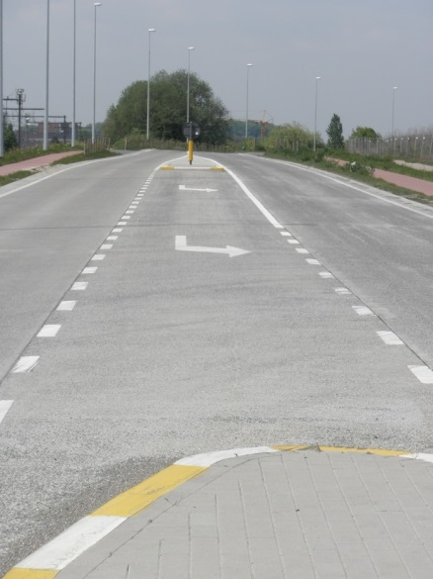
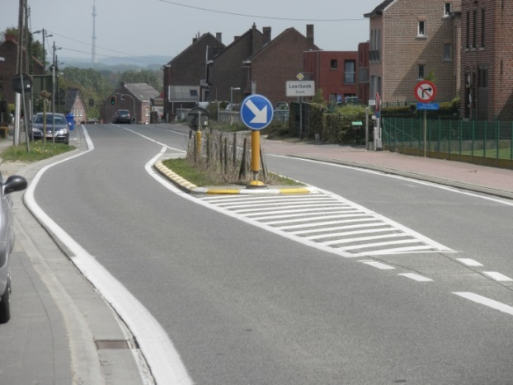
Elargissement local d’un BAC en scindant et en déplaçant la voie principale
Leerbeek (2000) Asse (2008)

Slide 16
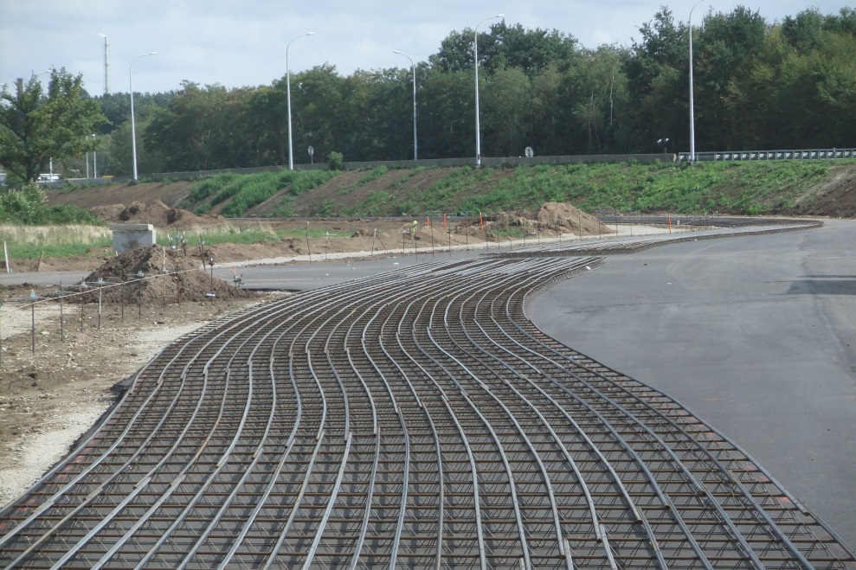
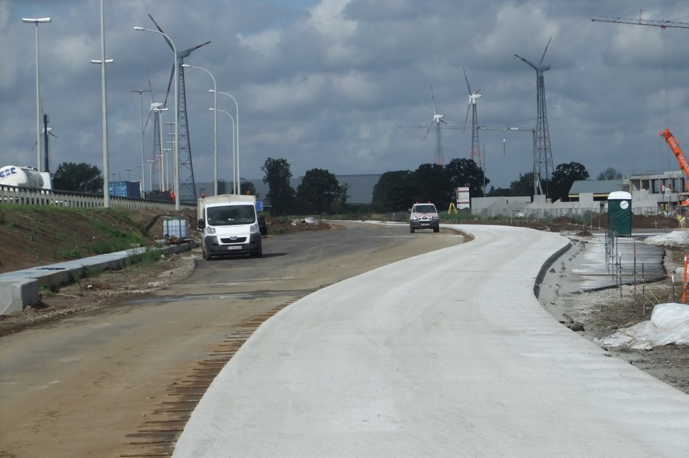
Elargissement local d’un BAC en scindant et en déplaçant la voie principale
Ham (2015)

Slide 17
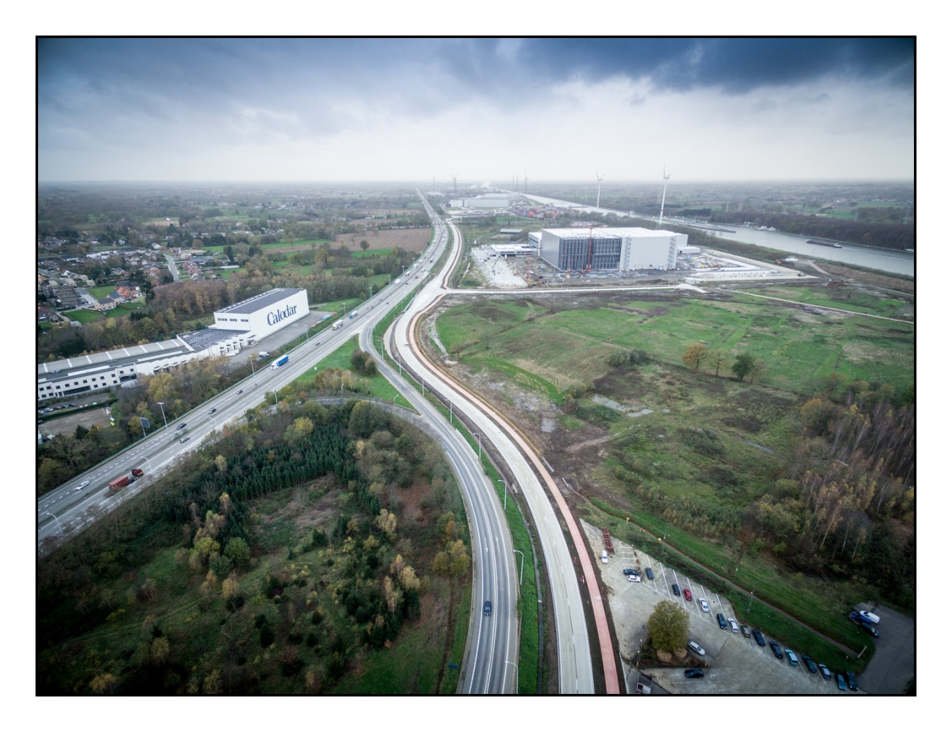
Elargissement local d’un BAC en scindant et en déplaçant la voie principale

Slide 18
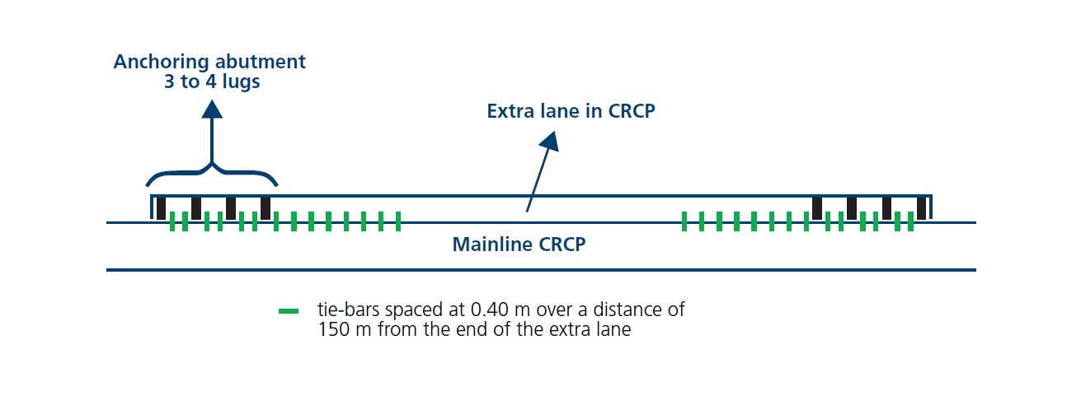
Elargissement local d’un BAC par la création d’une bande supplémentaire comme voie de sortie
La voie ajoutée va bouger aux extrémités tandis que la voie principale en BAC reste immobilisée
  Longueur active ≈ 150 m : doubler les barres d’ancrage

Slide 19
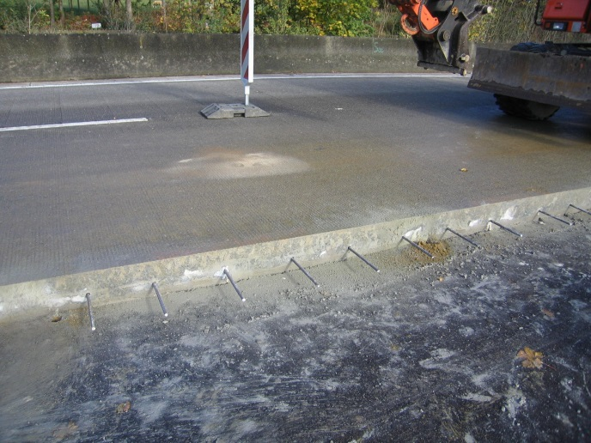
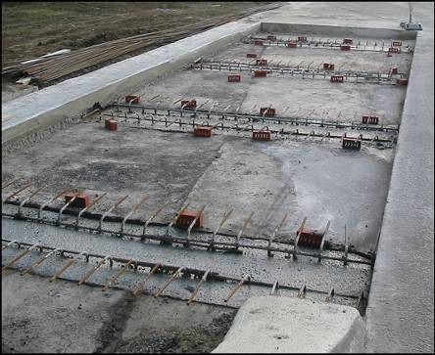
Elargissement local d’un BAC par la création d’une bande supplémentaire comme voie de sortie
Leuven (2007)
  Voie principale = BAC construit en 1971 – finition de surface par striage transversal

Slide 20
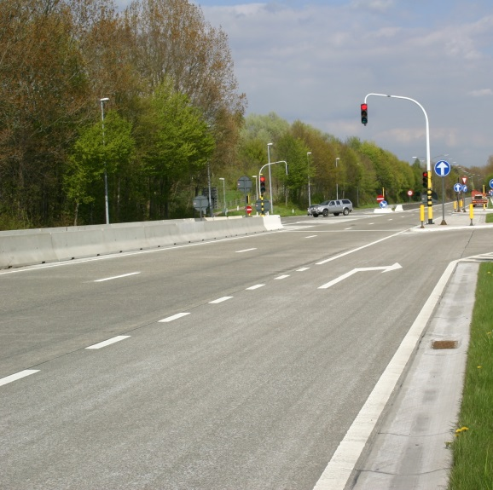
Elargissement local d’un BAC par la création d’une bande supplémentaire comme voie de sortie
Leuven (2007)
  Recouvert d’un enrobé en 2015

Slide 21
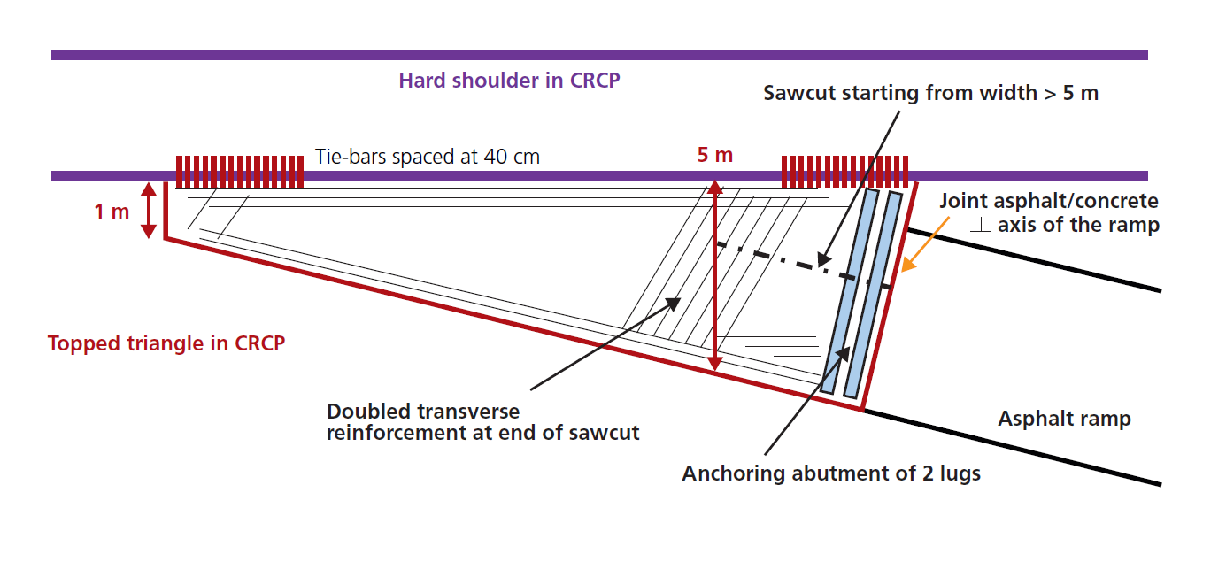
Elargissement local d’un BAC sur une courte distance
Voie d’accès/ de sortie sur autoroutes
  Combinaison des techniques précédentes

Slide 22
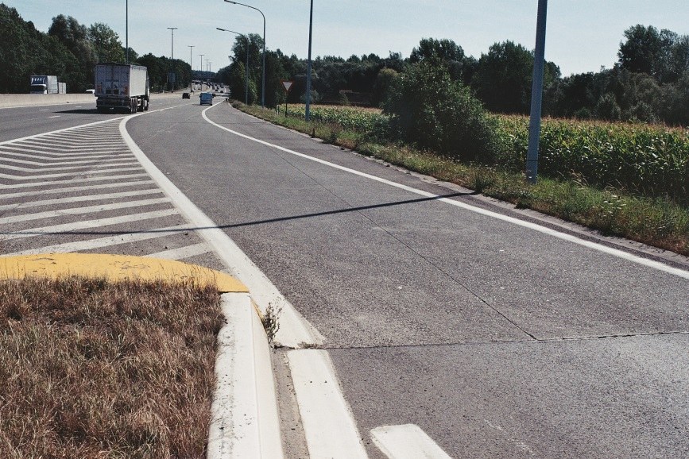
Elargissement local d’un BAC sur une courte distance

Slide 23
Conclusions
Solutions pratiques avec respect des principes de base:
  Ne pas dépasser la largeur maximale d’une bande en béton
  Eviter le chargement systématique de joints longitudinaux
  Immobiliser la longueur active du BAC
  Eviter des parties étroites avec des angles aigus
Le choix sera influencé par:
  L’expérience du maître d’ouvrage ou de l’entrepreneur
  Les équipements disponibles
  Le phasage des travaux
Un revêtement n’est résistant que par son maillon le plus faible: une attention spéciale aux détails de conception et de construction est donc requise

